Slide 1

Como Automatizar Tarefas do dia a dia
Com Python

Slide 2

~$ whoami
>>> nome
'Arthur Henrique'
>>> formacao
['Etec', 'Fatec', 'Univesp']
>>> trabalho
'Analista de Sistemas - Redecard'
>>> hobbies
['trilha', 'automatizar', 'linux', ‘lisp’, 'violino', 'cubo mágico', 'memes']
>>> socials
{'github': 'arthurhenrique', 'email': 'arthur393@gmail.com', 'twitter': 'arthur393'}
>>>
λ

Slide 3
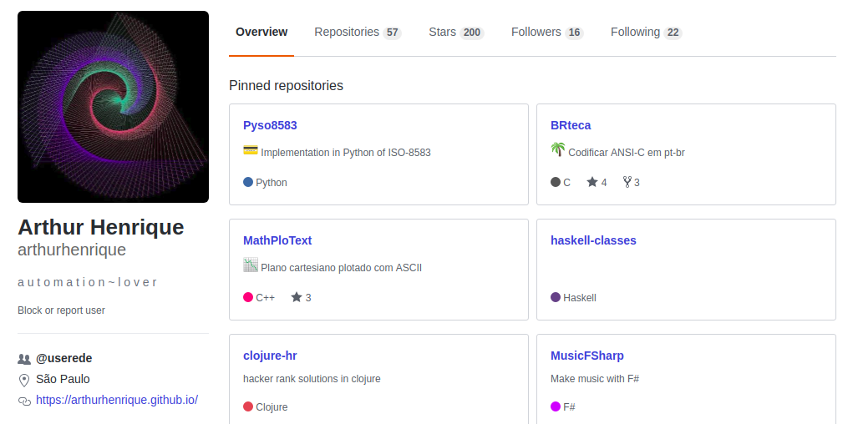
~$ whoami
https://github.com/arthurhenrique

Slide 4
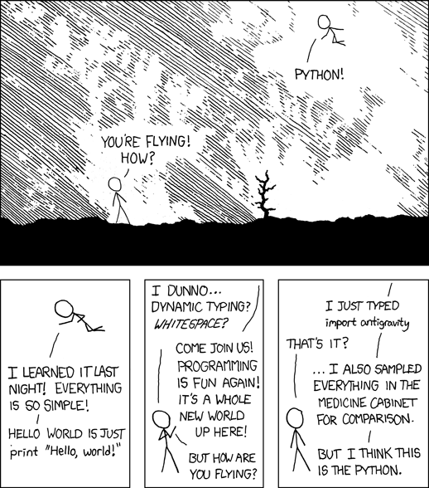
~$ python
https://xkcd.com/353/

Slide 5
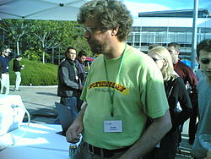
~$ python
Criador - Guido Van Rossum
Filosofia
Empresas
Paradigmas
Frameworks

Slide 6

~$ python
O Zen do Python, por Tim Peters
Bonito é melhor que feio.
Explícito é melhor que implícito.
Simples é melhor que complexo.
Complexo é melhor que complicado.
Linear é melhor do que aninhado.
Esparso é melhor que denso.
Legibilidade conta.
Casos especiais não são especiais o bastante para quebrar as regras.
Ainda que praticidade vença a pureza.
Erros nunca devem passar silenciosamente.
A menos que sejam explicitamente silenciados.
Diante da ambigüidade, recuse a tentação de adivinhar.
Deveria haver um — e preferencialmente só um — modo óbvio para fazer algo.
Embora esse modo possa não ser óbvio a princípio a menos que você seja holandês.
Agora é melhor que nunca.
Embora nunca freqüentemente seja melhor que já.
Se a implementação é difícil de explicar, é uma má idéia.
Se a implementação é fácil de explicar, pode ser uma boa idéia.
Namespaces são uma grande idéia — vamos ter mais dessas!
Criador - Guido Van Rossum
Filosofia
Empresas
Paradigmas
Frameworks

Slide 7














~$ python
Criador - Guido Van Rossum
Filosofia
Empresas
Paradigmas
Frameworks

Slide 8
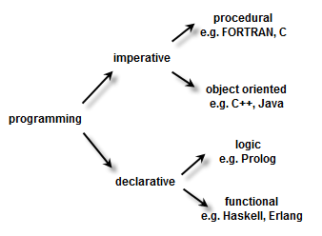
~$ python
Criador - Guido Van Rossum
Filosofia
Empresas
Paradigmas
Frameworks

Slide 9

~$ python
Criador - Guido Van Rossum
Filosofia
Empresas
Paradigmas
Frameworks

Slide 10
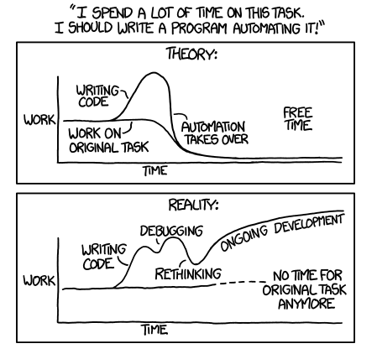
~$ automation
https://xkcd.com/1319/

Slide 11
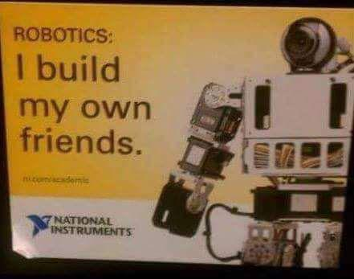
~$ automation

Slide 12

~$ hands-on

Slide 13


~$ caso prático
Você trabalha em uma empresas do setor alimentício, as famigeradas balas fini, e seu chefe precisa entrar em contato com fornecedores de matéria prima, porém os dados estão num documento PDF, não estão estruturados e não possui um padrão de máscara de telefone.
Você tem a tarefa de identificar esses dados, coletar e estruturá-los numa planilha.
Boa sorte!

Slide 14

~$ então, eis que você sabe regex...

Slide 15

~$ pagamento em balinha
Seu chefe curtiu!
E decidiu te pagar em balinha!

Slide 16

~$ perguntas

